Slide 1
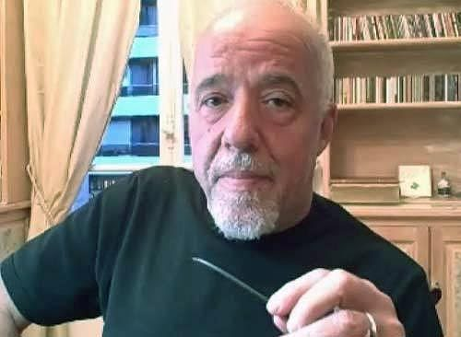
Пауло Коельйо

Slide 2
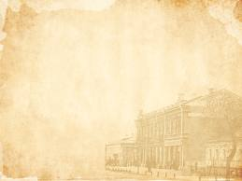
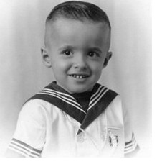
Пауло Коельо народився 24 серпня 1947 р. в Ріо-де-Жанейро в благополучній родині інженера Педро і Ліжія Коельо.
У сім років він був відправлений в єзуїтську школу Святого Ігнатія Лойоли, де вперше виявляється його бажання писати книги.

Slide 3
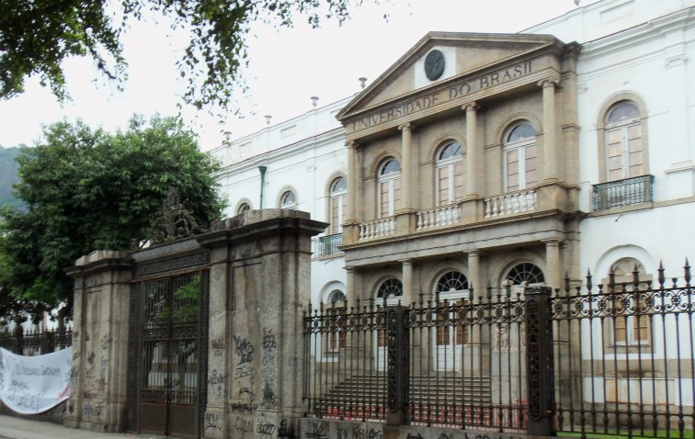
Бажання стати письменником не знайшло розуміння у його родини, тому під їх тиском він вступає на юридичний факультет університету Ріо-де-Жанейро, але невдовзі кидає навчання і більше займається журналістикою.
Університет в Ріо-де-Жанейро

Slide 4
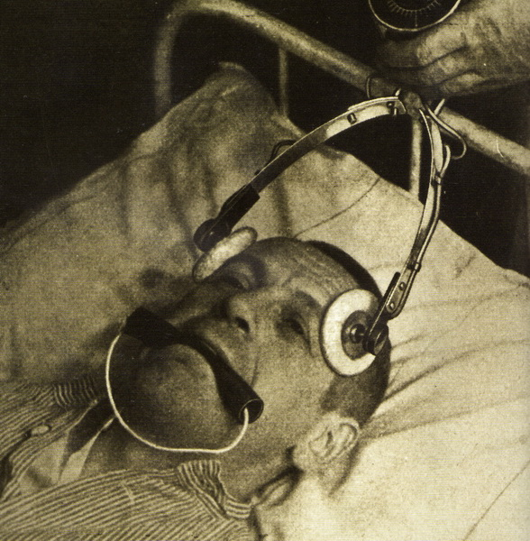
Тож розбіжності між юним письменником і сім'єю йшли по наростаючій, врешті-решт сімнадцятирічний Пауло був примусово поміщений у приватну психіатричну клініку на курс лікування.
Його лікували варварськими методами, в тому числі й електрошоком. Повернувшись звідти, Коельо спробував жити як усі — навчатися, здобути фах, але все даремно.

Slide 5
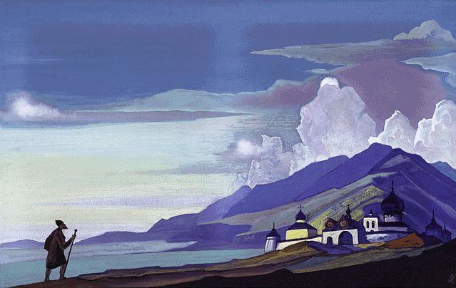
Через рік він примкнув до руху аматорського театру, який в Бразилії 60-х років став масовим явищем - не тільки явищем мистецтва, але й соціального протесту. Театрально-протестна активність для Коельо закінчилася в лікарні, звідки він знову втік, але безгрошів'я змусило його знову повернутися додому.
Після третього курсу лікування його родина змирилася з тим, що «нормальною» роботою він займатися не буде. Пауло Коельо продовжував займатися театром і журналістикою.

Slide 6
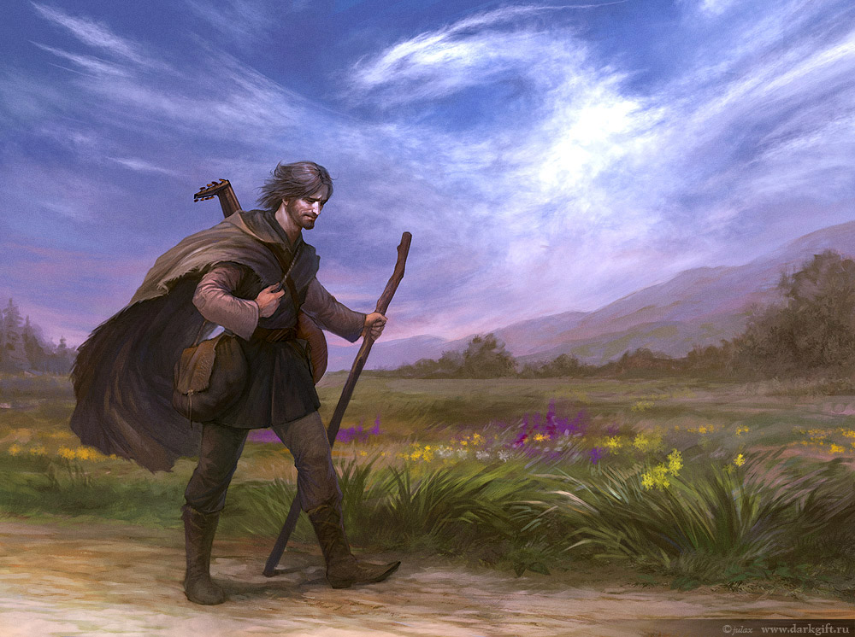
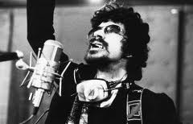
У 1970 почав подорожувати по Мексиці, Перу, Болівії, Чилі, Європі та Північній Африці. Повернувшись до Бразилії він пише пісні для багатьох відомих бразильських виконавців.
Пізніше він об’єднав сили з рок-зіркою Раулем Сейшасом. Разом вони написали 120 пісень, революціонували бразильську рок-музику; деякі з тих пісень – хіти і сьогодні.
Рауль Сейшас

Slide 7
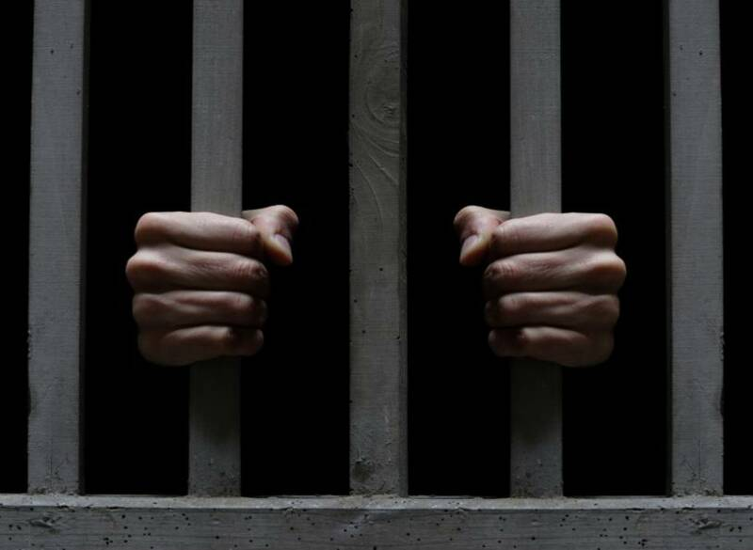
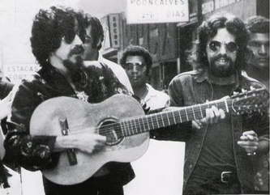
Проте влада звернула увагу на підривну, з їхньої точки зору, діяльність тандему й заарештувала обох «дисидентів».
Рауль Сейшас (зліва) та
Пауло Коельо (справа)
Відомо також, що під час перебування у в'язниці Коельо та Сейшаса катували. Вийти з в'язниці Коельо допомогло минуле: його визнали неосудним, бо він був душевнохворим і відпустили.

Slide 8
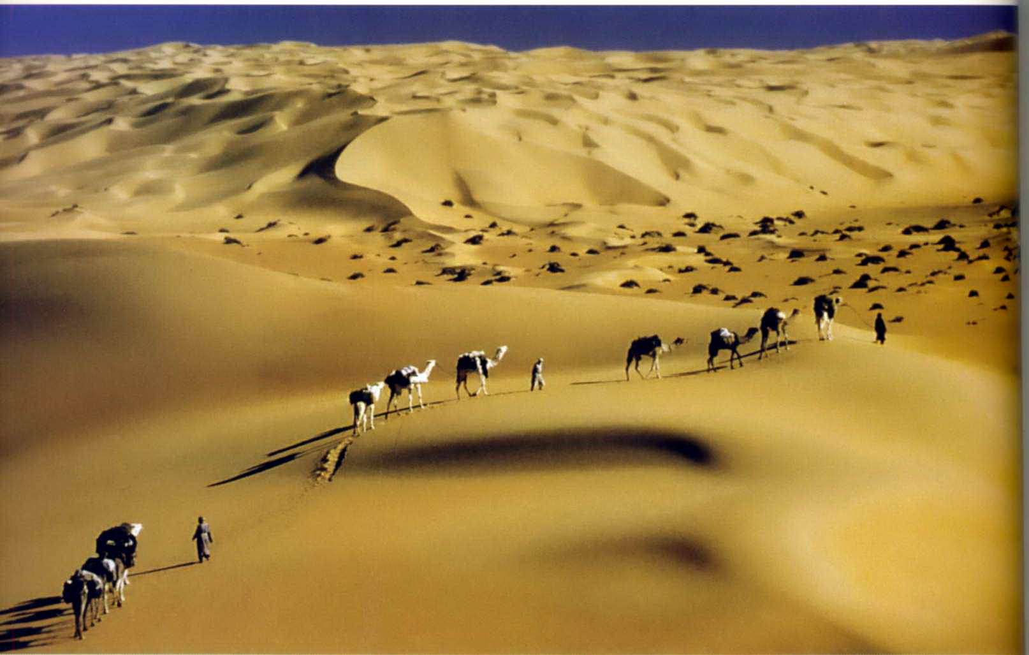
Пізніше, в Голландії, він зустрічає особистість, яка змінила його життя і розкрила Коельо очі на його власне покликання. Він став членом католицької групи, відомої як RAM (Regnus Agnus Mundi).
Прислухавшись до поради наставника, він пройшов дорогою середньовічних прочан в іспанське місто Сантьяго-де-Компостела , а опісля написав книгу про цю подорож — «Паломництво, або Щоденник Мага» (1987).

Slide 9
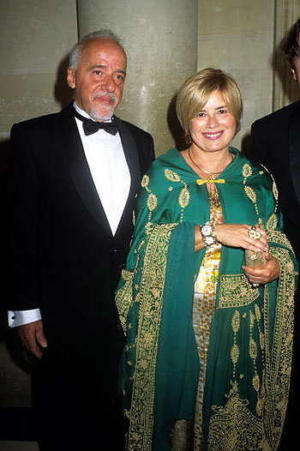
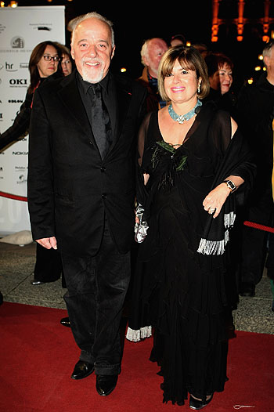
Зараз він живе зі своєю дружиною, Христиною, в Ріо-де-Жанейро, в Бразилії та в Тарб, у Франції.

